Slide 1
乒乓專案管理
0552031 林哲宇
0552034 陳維謙
0552019 吳明洋
0552015 陳韋綸

Slide 2
功能需求
板子能以最快的方式到達定點
擊球後回到中心點
X預測對手擊球點(為減少運算量取消此需求)
FPS>35
使用KNN

Slide 3
環境需求
使用B504的電腦
Windows7以上電腦
Python3.7以上
Visual Studio Code

Slide 4
分析(功能)
板子能以最快的方式到達定點
：在擊球後即計算下一次的接球點
優點：接球位置準確
缺點：運算量較龐大，硬體可能無法來得及完成運算
擊球後回到中心點
：若擊球後即可計算下一次接球點，則無需回到中心點；但若來不及運算，則回到中心點，可能會增加不必要的移動，但可減少運算量，且不會因移動距離過大接不到球，一種折衷的方式。
預測對手擊球點
：此為第一項的需求之一，因為遊戲設計會導致預測接球點產生誤差，因此透過預測對手擊球點減少預測誤差
FPS>35
：盡量減少運算量
使用KNN
：簡單、有效

Slide 5
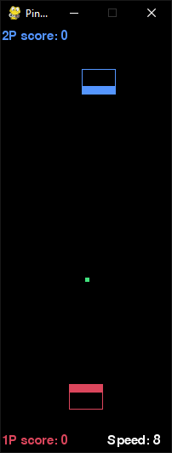
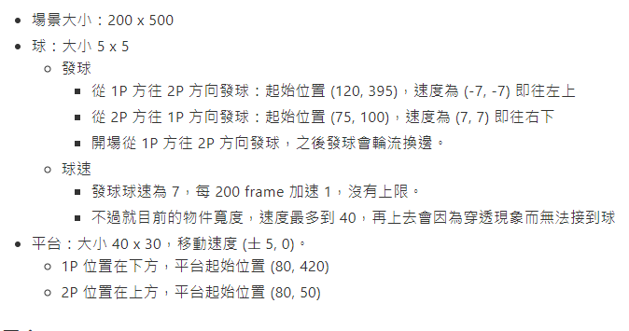
分析(物件參數)

Slide 6
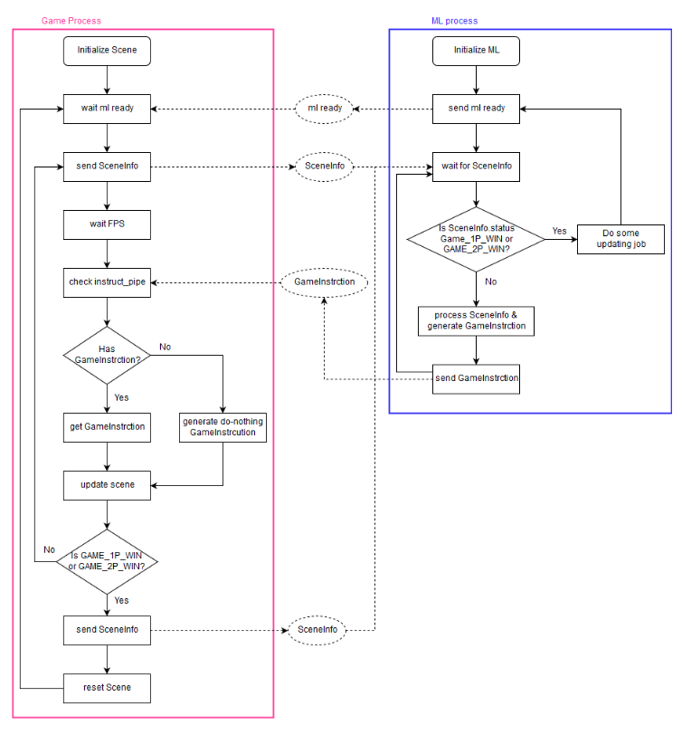
分析(遊戲流程圖)

Slide 7
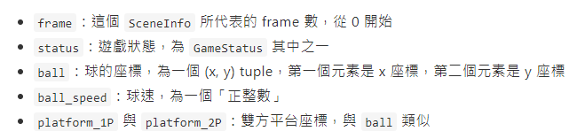
分析(場景訊息)

Slide 8
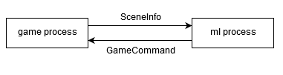
分析(功能模組)
訓練模型程式 :
利用機器學習訓練出一個有效的模型
執行模型程式
提供預測
模型
訓練模型
比賽對打
修正模型
依據對打結果修正模型

Slide 9
分析(實現方法)
訓練方法
目前選用KNN演算法來作訓練
訓練資料來源
利用rule-base 提供大量的有效樣本，並根據需求做調整

Slide 10
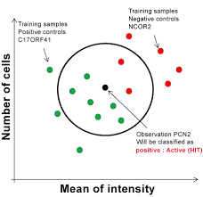
分析(KNN)
在K近鄰分類算法中，對於預測的新樣本數據，將其與訓練樣本一一進行比較，找到最為相似的K個訓練樣本，並以這K個訓練樣本中出現最多的分類標籤作為最終新樣本數據的預測標籤。

Slide 11
分析(break down)
自動打乒乓球
產生預測KNN模型
(rule-base)
測試預測KNN模型
(比賽)
產生KNN
訓練資料
訓練KNN
預測模型
執行預測KNN模型
執行
測試程式

Slide 12
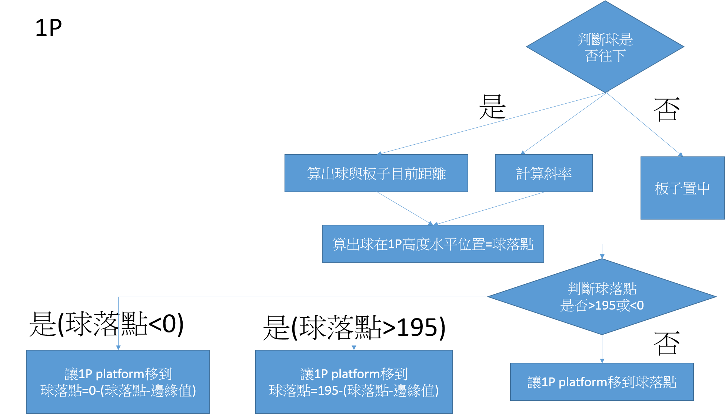
設計(RULE-BASE)

Slide 13
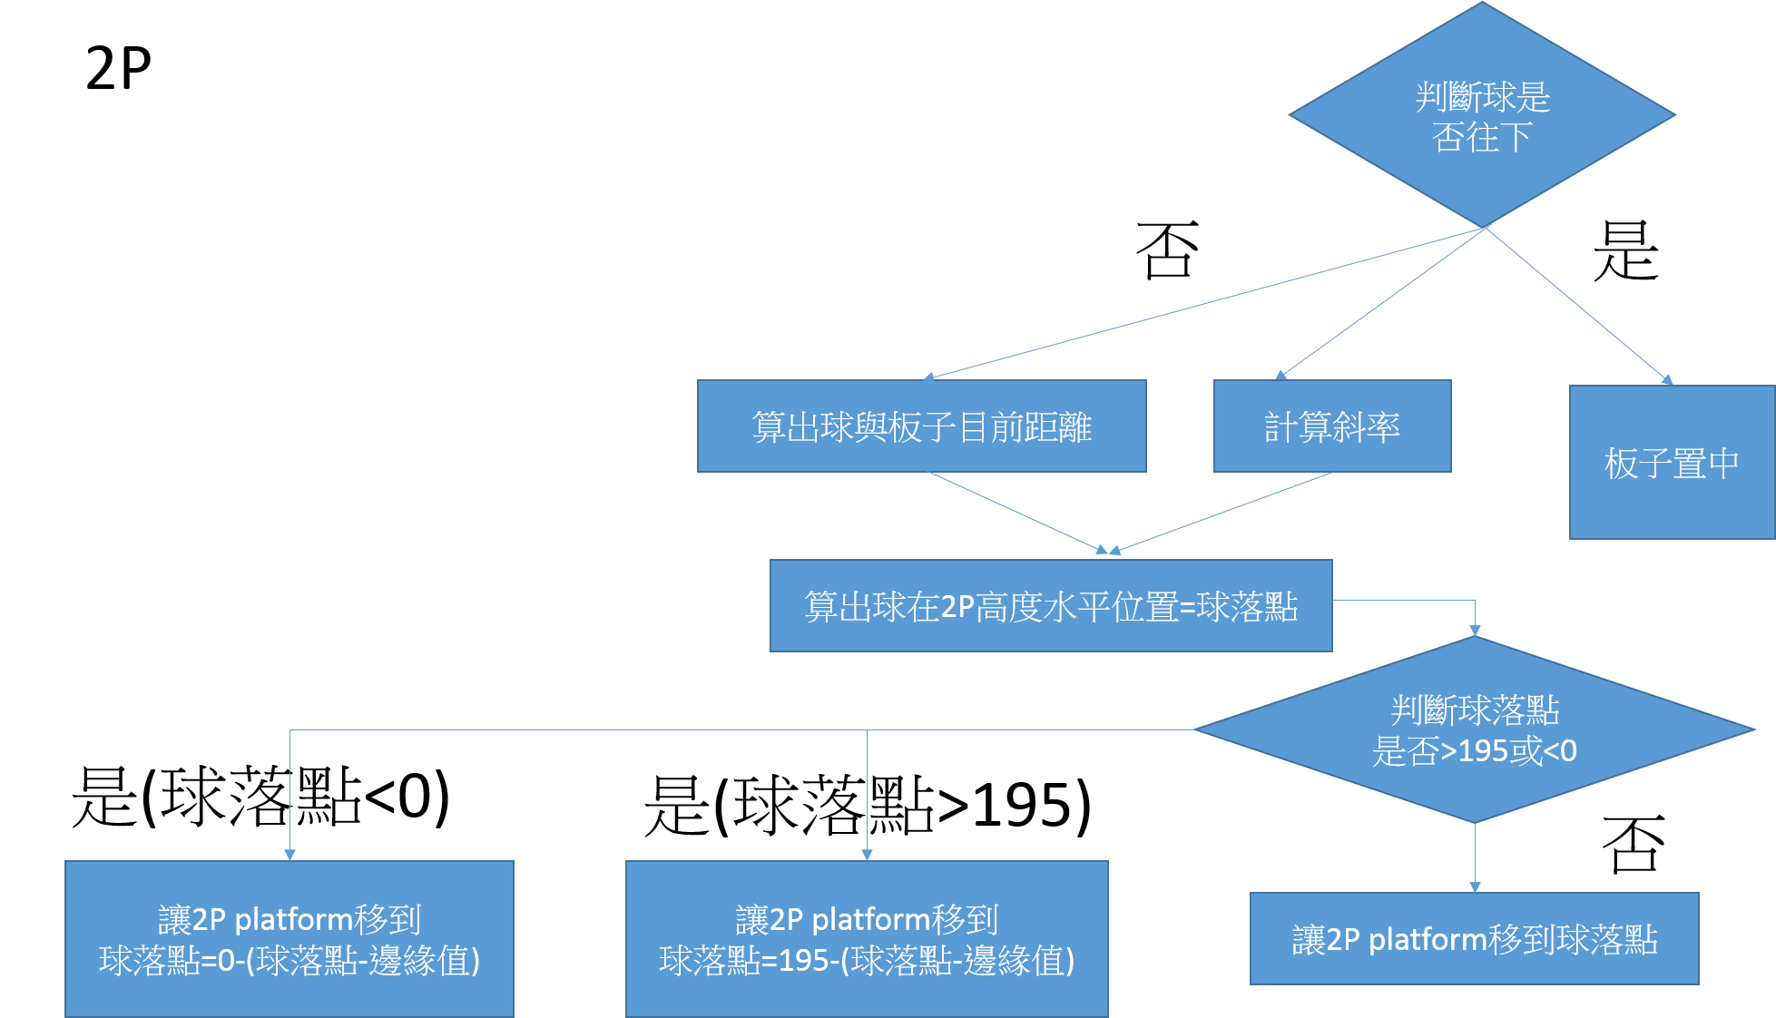
設計(RULE-BASE)

Slide 14
設計(KNN)
Platform執行動作
KNN Module(input, dataSet, label, k)
從pickle檔匯入訓練資料(dataSet)與訓練資料的類別(label)
從scene_info獲取特徵(input)
將input的資料與dataSet進行距離排序
對選取的k個樣本所屬的label個數進行統計
選取出現次數最多的label並回傳該label
input、dataSet：[scene_info.ball[0], scene_info.ball[1], scene_info.platform[0], vx, vy)
label：0(NONE)、-1(MOVE_LEFT)、1(MOVE_RIGHT)

Slide 15
問題與討論
時常於剛開始時便會發生失誤→推測是因為訓練樣本數不夠多，可嘗試多加幾個打得好的樣本，就算輸的場次也沒關係，重點是遊戲內容
產生pickle的RuleBase變化性小，產生出的樣本不夠多元，在KNN訓練方式下難以有顯著的增強→更改RuleBase各項參數或是更改運行模式

